Slide 1
CSS 动画

Slide 2
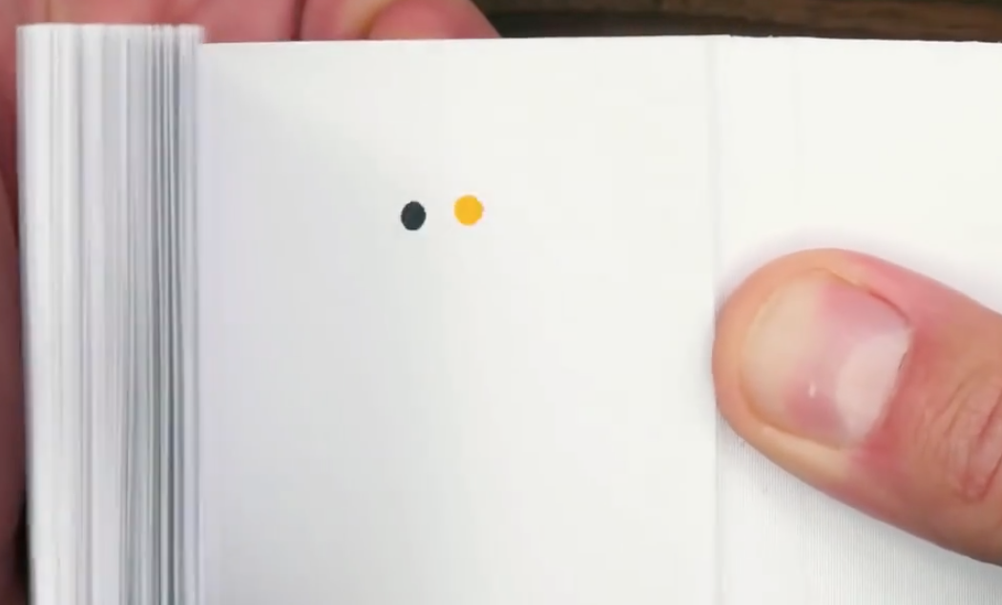

Story of the DOT
https://www.bilibili.com/video/BV1AT4y1j7xQ
Notes:
动画可以由一系列的画面连续播放制作而成。

Slide 3
增补动画设计手稿素材

Slide 4
动画原理
视觉暂留现象
帧：视频/动画 的每一个瞬间
关键帧：动画中关键的，不能丢弃的帧（画面）
制作动画
画出关键帧
将关键帧连起来

Slide 5
PPT动画演示
播放PPT动画1.pptx
思考动画是否连贯？
播放PPT动画2.pptx
插入关键帧
如果把插入的关键帧的位置改变，如何？
Notes:
最后播放PPT动画3

Slide 6
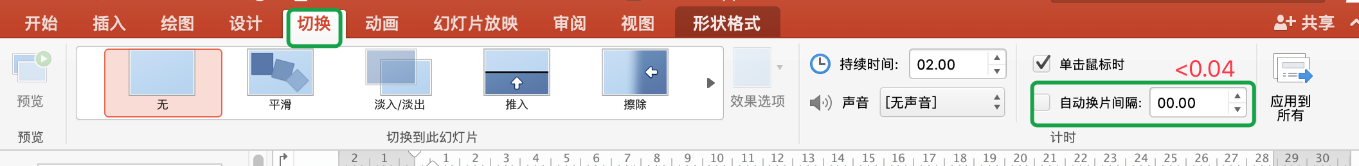
练习：使用幻灯片工具制作动画（10min.）
每一页幻灯片为一个关键帧
幻灯片切换时间小于0.04秒
播放幻灯片，看看动画效果

Slide 7
CSS可变化属性
宽度/高度/字体大小等
颜色
边框
背景
阴影
位置（不常用）

Slide 8
练习：可变属性.html
在元素的:hover上设置不同变化的属性
看看有什么效果
思考：为什么是在:hover上设置？

Slide 9
CSS 过渡 - 让动画不生硬
transition-property：all | width | height | backgroud | …
transition-duration：动画持续时间
transition-timing-function：变化速度
transition-delay：延迟多久开始动画
可以将几个属性放在一起
transition: property duration timing-function

Slide 10
练习：过渡
在刚才的可变属性的基础上
加上transition效果
不同的timing-function 有什么区别？linear, ease, ease-in, ease-in-out

Slide 11
CSS 转换 - 位置变化
translate(x, y)：X 轴和 Y 轴方向上位移
rotate(angle)：旋转，-360deg~0deg~360deg
scale(x, y)：变形
skew(x-angle, y-angle)：扭曲
matrix()
试试https://www.w3school.com.cn/css3/css3_2dtransform.asp

Slide 12
练习：转换（变形）
在之前练习的基础上
使用transform的各种变化效果
translate
rotate
scale
skew
比较和left, top等位置属性的差别

Slide 13
CSS 动画
创建动画即创建关键帧
@keyframes 动画名称
from, to
0%, 50%, 100%
0%, 25%, 50%, 75%, 100%
……
animation: 动画名称 动画时长

Slide 14
练习：keyframe动画
设计几个关键帧场景
用keyframe定义这几个场景
使用animation加载动画
infinite 表示无限重复
alternate表示？
timing-function效果？

